Slide 1
响应式网页开发
讲师： 董美琪

Slide 2
01
响应式设计

Slide 3
思考？
用户通过什么来看页面？电脑 （pc端）， 手机 ，平板（移动端） （大小/分辨率）
如何使页面在不同的设备上展示的效果相同的？
不同的设备 开发不同的页面
只需要开发一套页面 让用户在不同的设备（大小或者分辨率如何变化）上看到的页面呈现效果是完美的

Slide 4
响应式网页设计
响应式网页设计或称自适应网页设计或称回应式网页设计/对应式网页设计，是一种网页设计的技术做法，该设计可使网站在不同的设备（从桌面计算机显示器到移动电话或其他移动产品设备）上浏览时对应不同分辨率皆有适合的呈现，减少用户进行缩放，平移和滚动等操作行为。
真正的响应式设计方法不仅仅是根据可视区域大小而改变网页布局，而是要从整体上颠覆当前网页的设计方法，是针对任意设备的网页内容进行完美布局的一种显示机制。
用一套代码解决几乎所有设备的页面展示问题
设计工作由产品经理或者美工来出

Slide 5
设置视口
模拟移动端的meta
<meta name="viewport" content="width=device-width,minimum-scale=1.0,maximum-scale=1.0,user-scalable=no">
width： 可视区宽度
device-width: 设备宽度
minimum-scale： 最小缩放比
maximum-scale： 最大缩放比
user-scalable： 是否允许用户缩放
Css像素根据设备像素进行计算 1css 像素 == 1 是设备像素 设备的分辨率 dpi值来计算css像素真正展现的大小
适配各种不同分辨率的设备

Slide 6
02
响应式布局实现

Slide 7
响应式网页开发方法
1. 流体网格：可伸缩的网格 （大小宽高 都是可伸缩（可用flex或者百分比来控制大小）float）---》 布局上面 元素大小不固定可伸缩
2. 弹性图片：图片宽高不固定（可设置min-width: 100%）
3. 媒体查询：让网页在不同的终端上面展示效果相同（用户体验相同→让用户用着更爽） 在不同的设备（大小不同 分辨率不同）上面均展示合适的页面
4. 主要断点： 设备宽度的临界点
大小的区别 ---》 宽度不同 ---》 根据不同宽度展示不同的样式
响应式网页开发主要是在css样式上面进行操作

Slide 8
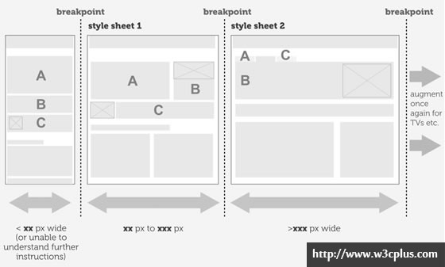
主要断点

Slide 9
媒体查询
媒体查询是向不同设备提供不同样式的一种方式，它为每种类型的用户提供了最佳的体验。 css2: media type media type(媒体类型)是css 2中的一个非常有用的属性，通过media type我们可以对不同的设备指定特定的样式，从而实现更丰富的界面。 css3: media query media query是CSS3对media type的增强，事实上我们可以将media query看成是media type+css属性(媒体特性Media features)判断。

Slide 10
如何使用媒体查询？
媒体查询的引用方法有很多种： link标签 @import url(example.css) screen and (width:800px); css3新增的@media

Slide 11
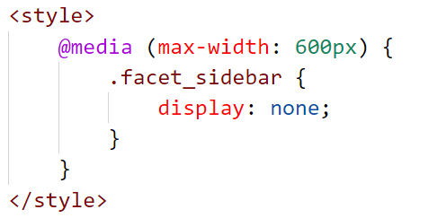
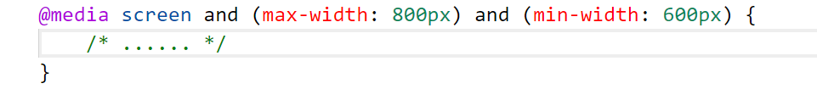
使用方法
媒体类型（Media Type): all(全部)、screen(屏幕)、print(页面打印或打印预览模式)
媒体特性（Media features): width(渲染区宽度)、device-width(设备宽度)...
Media Query是CSS3 对Media Type的增强版，其实可以将Media Query看成Media Type(判断条件)+CSS(符合条件的样式规则)

Slide 12
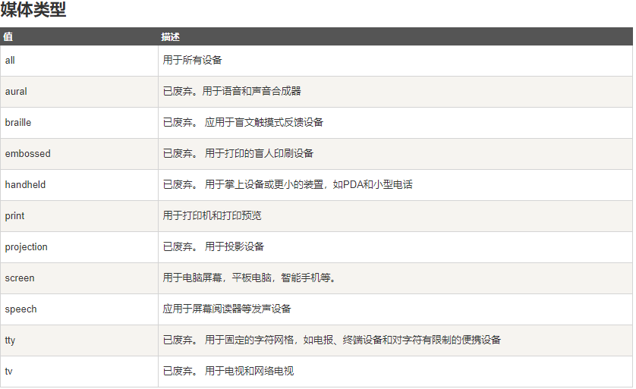
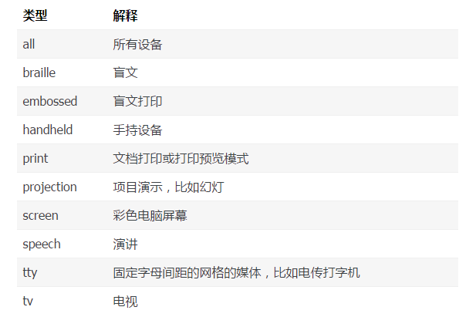
媒体类型(media type)

Slide 13
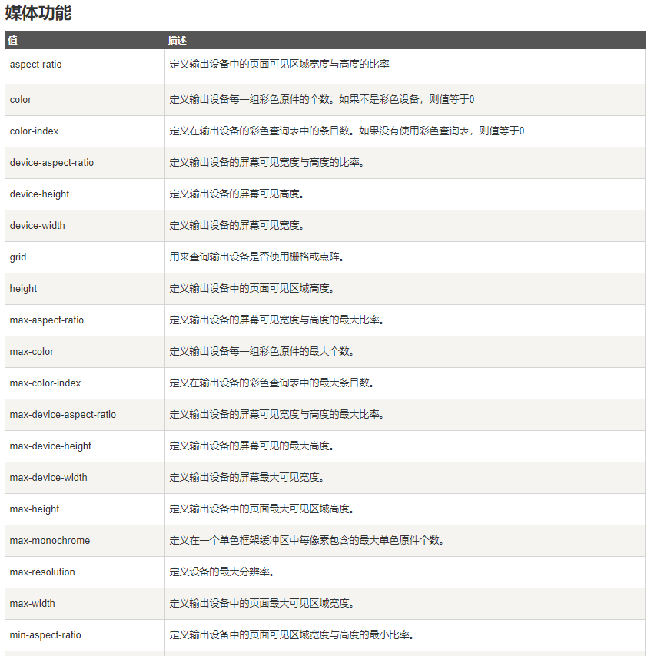
媒体特性(media features)

Slide 14
逻辑操作符
合并多个媒体属性 and
@media screen and (min-width: 600px) and (max-width:100px) ；
合并多个媒体属性或合并媒体属性与媒体类型, 一个基本的媒体查询，即一个媒体属性与默认指定的screen媒体类型。

Slide 15
指定备用功能
@media screen and (min-width: 769px), print and (min-width: 6in)“ ；
没有or关键词可用于指定备用的媒体功能。相反，可以将备用功能以逗号分割列表的形式列出
这会将样式应用到宽度超过769像素的屏幕或使用至少6英寸宽的纸张的打印设备。

Slide 16
指定否定条件
@media not screen and (monochrome)
要指定否定条件，可以在媒体声明中添加关键字not，不能在单个条件前使用not。该关键字必须位于声明的开头，而且它会否定整个声明。所以，上面的示例会应用于除单色屏幕外的所有设备。

Slide 17
向早期浏览器隐藏媒体查询
media="only screen and (min-width: 401px) and (max-width: 600px)"
媒体查询规范还提供了关键字only，它用于向早期浏览器隐藏媒体查询。类似于not，该关键字必须位于声明的开头。Only指定某种特定的媒体类型 为了兼容不支持媒体查询的浏览器
早期浏览器应该将以下语句media="screen and (min-width: 401px) and (max-width: 600px)"
解释为media="screen"： 换句话说，它应该将样式规则应用于所有屏幕设备，即使它不知道媒体查询的含义。
无法识别媒体查询的浏览器要求获得逗号分割的媒体类型列表，规范要求，它们应该在第一个不是连字符的非数字字母字符之前截断每个值。所以，早期浏览器应该将上面的示例解释为：media="only"
因为没有only这样的媒体类型，所以样式表被忽略。
Query -→ css3

Slide 18
易混淆的宽度
device-width/height width/height来做为的判定值。
device-width/device-height 是设备的宽度（如电脑手机的宽度 不是浏览器的宽度）
width/height使用documentElement.clientWidth/Height即viewport的值。渲染宽度/高度
视口宽度/

Slide 19
单位值
Rem：rem是CSS3新增的一个相对单位（root em，根em）相对的只是HTML根元素。
Em：em是相对长度单位。相对于当前对象内文本的字体尺寸。如当前对行内文本的字体尺寸未被人为设置，则相对于浏览器的默认字体尺寸。
Px： px像素（Pixel）。相对长度单位。像素px是相对于显示器屏幕分辨率而言的。
Vw：相对于视口的宽度。视口被均分为100单位的vw
Vh：相对于视口的高度。视口被均分为100单位的vh
Vmax： 相对于视口的宽度或高度中较大的那个。其中最大的那个被均分为100单位的vmax
Vmin：相对于视口的宽度或高度中较小的那个。其中最小的那个被均分为100单位的vmin

Slide 20
响应式设计是最佳选择吗？
不是的，内容设计胡问题都可以通过响应式设计思路解决， 项目的预算，目标用户以及定位决定了其实现方式。
项目的预算，人力，物力，财力， 时间成本
目标用户，
产品定位
渐进增强 ---》 iphone6 向上兼容 兼容最新设备
优雅降级 ---》 开发通用版本 再兼容老版本 向下兼容
先移动端 ---》 pc端
先iphone6为初始原型 开发 ---》 兼容其他的设备 ====》 渐进增强

